Slide 1
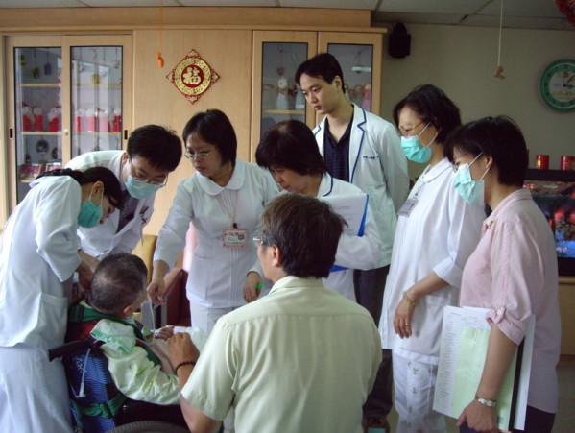
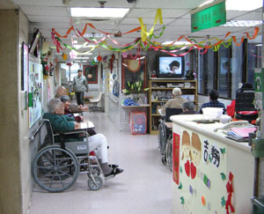
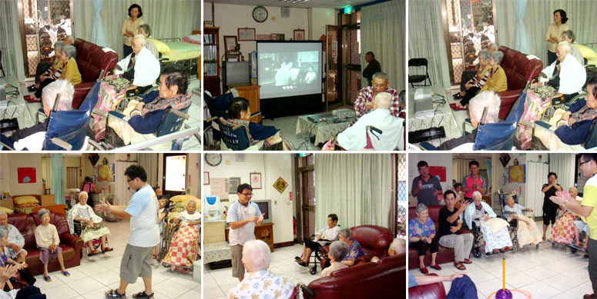
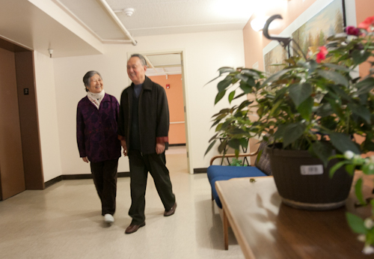
104年護理機構感染管制查核作業說明會
疾病管制署
2015/3

Slide 2
議程
104年查核作業說明
104年查核基準及共識說明

Slide 3
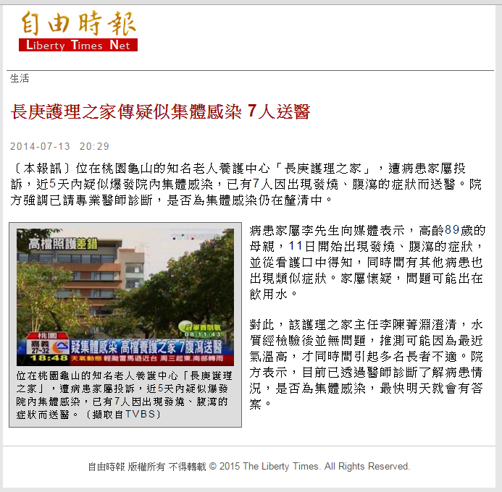
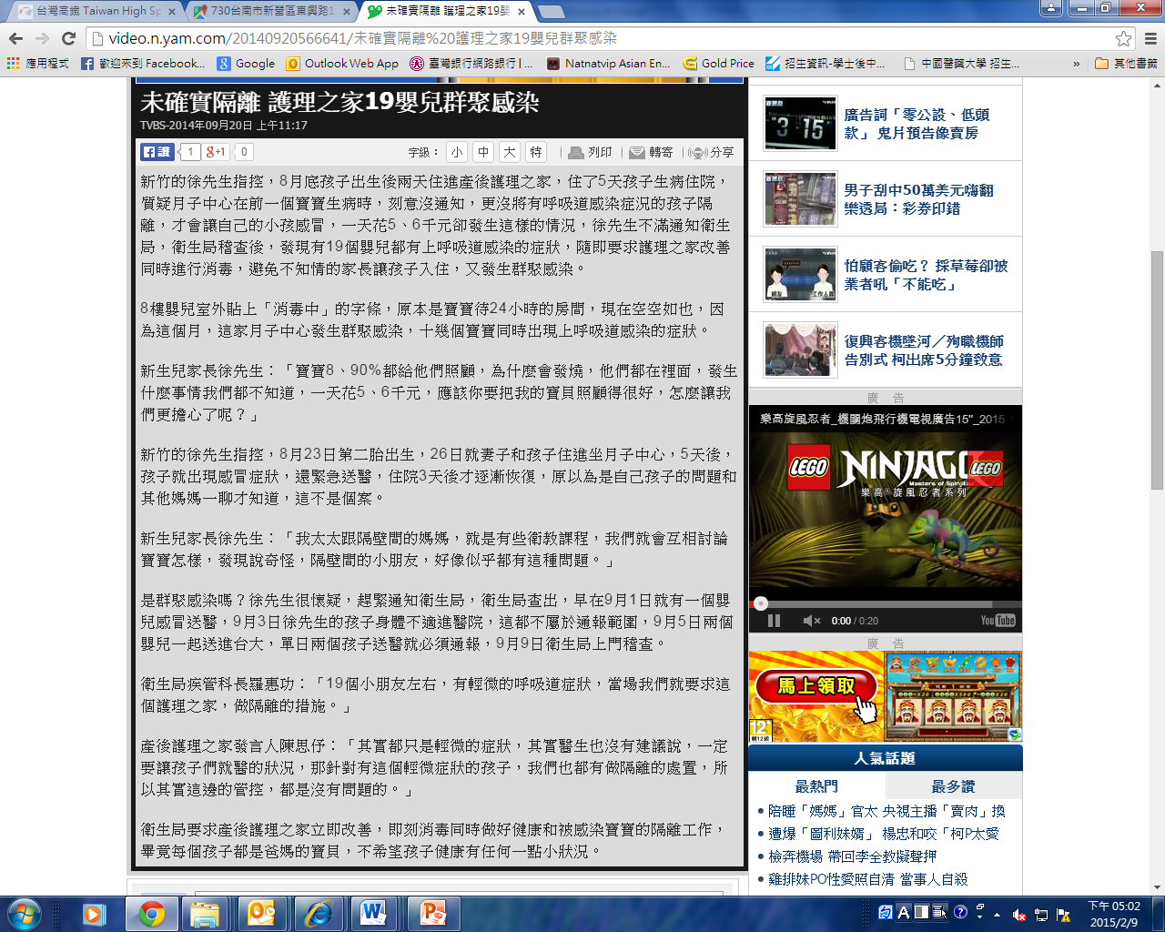
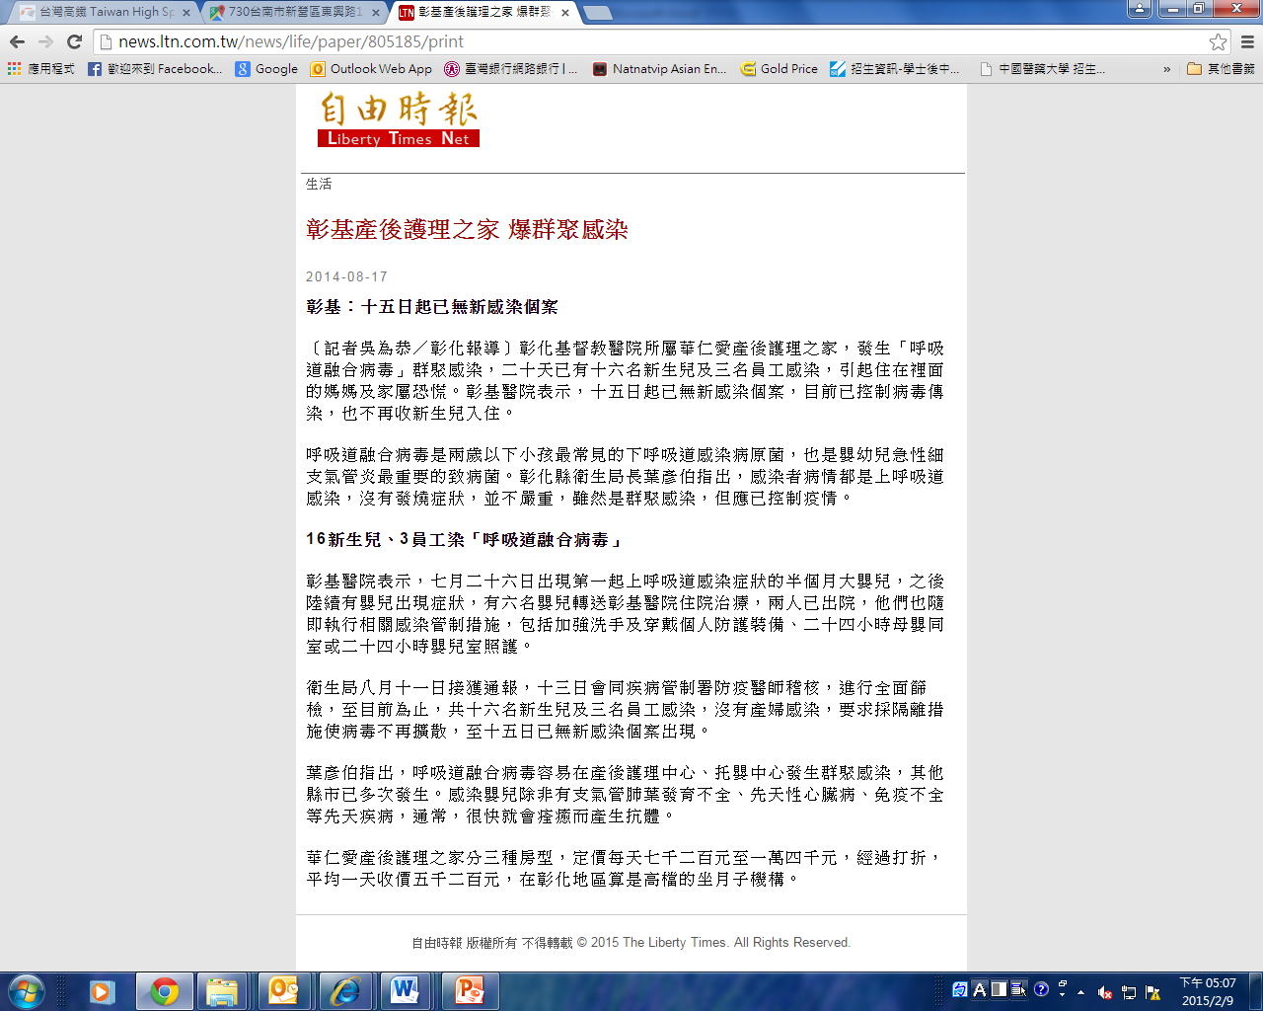
Notes:
http://video.n.yam.com/20140920566641/%E6%9C%AA%E7%A2%BA%E5%AF%A6%E9%9A%94%E9%9B%A2%20%E8%AD%B7%E7%90%86%E4%B9%8B%E5%AE%B619%E5%AC%B0%E5%85%92%E7%BE%A4%E8%81%9A%E6%84%9F%E6%9F%93
http://news.ltn.com.tw/news/life/breakingnews/1054256
http://news.ltn.com.tw/news/life/paper/805185

Slide 4
104年度護理機構感染管制查核
作業說明

Slide 5
查核作業說明
依據
  依據傳染病防治法第33條規定「安養機構、養護機構、長期照顧機構、安置（教養）機構、矯正機關及其他類似場所，對於接受安養、養護、收容或矯正之人，應善盡健康管理及照護之責任。
  前項機關（構）及場所，應防範機關（構）或場所內發生感染；對於主管機關進行之輔導及查核，不得拒絕、規避或妨礙。」

Slide 6
查核作業說明
辦理頻率
  護理機構感染管制措施之查核，每年舉行一次；必要時得增減之。
查核對象
  依據護理人員法第十六條規定申請設置並於查核年1月1日前開業之「一般護理之家」、「產後護理之家」及「精神護理之家」。
  查核年申請評鑑之護理機構，不列入查核。
  若為查核年1月1日以後開業之護理機構，由各縣市衛生局自行決定是否查核。

Slide 7
一般護理之家查核基準
查核項目
1.感染管制品質追蹤改善
1.1前次查核建議事項改善情形
2.人員管理
2.1工作人員定期接受健康檢查情形
2.2服務對象健康檢查及健康管理情形
2.3服務對象及工作人員接受疫苗注射情形
2.4新進工作人員職前及在職教育訓練計畫及辦理情形
3.環境管理
3.1機構環境清潔及病媒防治措施情形
4.防疫機制建置
4.1防疫機制建置情形
4.2隔離空間設置及使用情形
4.3侵入性照護之執行情形
4.4服務對象感染預防、處理及監測情形

Slide 8
產後護理之家查核基準
查核項目
1.前次查核應改善事項改善情形
2.工作人員定期健康檢查
3.配合政府政策施打疫苗
4.感染管制在職教育
5.訪客管理機制
6.內外環境清潔及病媒防治
7.防疫物資設置及儲放
8.感染管制機制
9.手部衛生之遵從性
10.設置嬰兒隔離觀察室及使用情形
11.訂有疑似感染傳染病者之處理流程

Slide 9
精神護理之家查核基準
查核項目
1.前次查核建議改善事項辦理情形確實且具成效
2.提供員工定期健康檢查
3.住民健康管理措施
4.工作人員感染管制教育訓練
5.訪客管理機制
6.環境清潔衛生
7.防疫物資設置及儲放
8.建置防疫機制
9.訂有疑似感染傳染病者之處理流程
10.侵入性照護服務

Slide 10
查核基準評分方式
一般護理之家 | 產後護理之家、精神護理之家
採5等級評分，以A-E表示，代表達成度如下： A：優 B：良 C：符合規定 D：應設法改善 E：應限期改善 | 採4等級評分，以A-D表示，代表達成度如下： A：優 B：良 C：符合規定 D：應限期改善

Slide 11
查核委員
每家機構至少由1位查核委員進行查核
查核委員須符合下列任一項條件，由各縣市衛生局視需要聘任：
    感染症專科醫師或感染管制師。
    各縣市衛生局內部受過感染管制訓練，或從事感染管制相關業務之人員。
    具感染管制實務經驗之評鑑/查核委員。

Slide 12
查核作業時程(1/4)
 | 護理機構 | 衛生局 | 區管制中心
確認查核機構名單 |  | 3月15日前提交「護理機構感染管制查核名單-確認表」及「統計總表」至疾管署區管制中心彙整 | 3月31日前提交轄區護理機構感染管制查核之名冊至感管組備查
護理機構自評感染管制執行情形 | 於轄屬衛生局規定期限前 受查機構交自評表一式2份 非受查機構交自評表封面基本資料一式2份 | 5月20日前完成機構自評表稽核，提交受查機構自評表以及非受查機構自評表封面基本資料各1份，併同衛生局稽核表，送疾管署區管制中心 | 確認轄區衛生局提報資料完整及正確，並留存備查
Notes:
確認表業於1/26提供 (置於全球資訊網)

Slide 13
查核作業時程(2/4)
 | 護理機構 | 衛生局 | 區管制中心
實地查核排程及通知 |  | 於實地查核作業開始前一週函送「感染管制查核行程總表」予疾管署感管組及區管制中心備查 最遲應於實地查核日期前二週函知受查機構 最遲應於查核日期前一週寄送「實地查核行程表」及參考資料(如自評表、前次查核結果等)予查核委員

Slide 14
查核作業時程(3/4)
 | 護理機構 | 衛生局 | 區管制中心
實地查核 | 受查 | 進行實地查核 | 抽選適當比例之機構，會同衛生局進行實地查核
查核結果處理 |  | 實地查核完成二週內將查核結果、缺失及建議事項執行成果一覽表函知受查機構
 |  | 於開始查核後的每月15日將已完成之「查核結果登打檔」與查核表第三聯一併提交疾管署區管制中心，最遲應於11月15日前全數完成 | 確認轄區衛生局提報之資料完整及正確，並於11月30日前內將轄區「查核結果登打檔」提交感管組

Slide 15
查核作業時程(4/4)
 | 護理機構 | 衛生局 | 區管制中心
後續追蹤輔導及複查 |  | 要求受查機構限期回復改善情形
 | 於衛生局規定期限前回復改善情形 | 進行後續追蹤輔導
 | 查核成績「達C以上比率」未達60%者 接受複查 | 12月20日前完成複查作業
 |  | 105年1月10日前提交追蹤輔導及複查結果(「複查結果登打檔」與查核表第三聯)予疾管署區管制中心 | 105年1月20日前將追蹤輔導結果及「複查結果登打檔」提交感管組
Notes:
複查結果(含查核表第三聯與複查結果登打檔)

Slide 16
護理機構自評感染管制執行情形
16

Slide 17
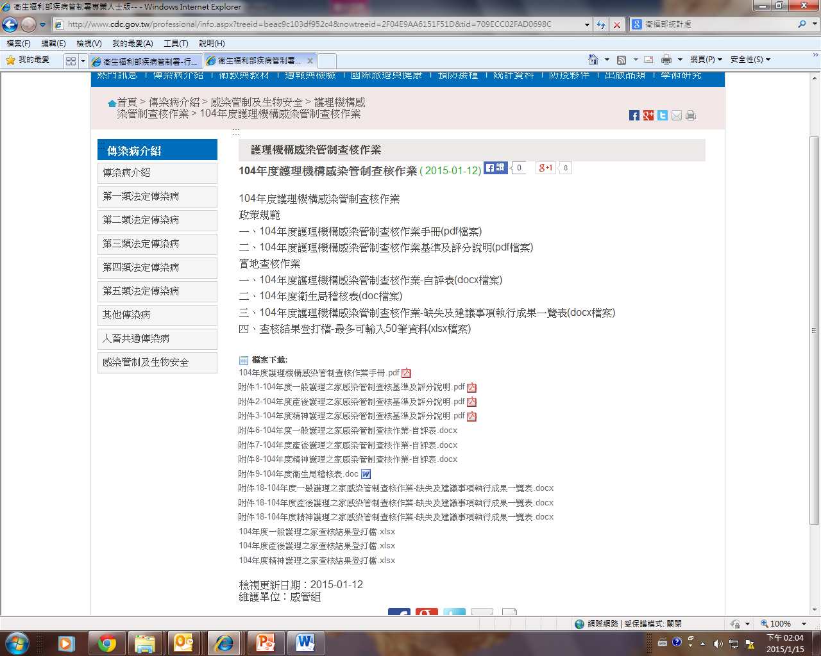
自評表填報
17
【檔案置於本署網站/專業版/傳染病介紹/感染管制及生物安全/護理機構感染管制查核作業(近期將調整為長期照護機構感染管制/護理機構感染管制查核作業)/104年度護理機構感染管制查核作業】

Slide 18
自評表填報
目的
  述明機構之感染管制業務執行狀況，以提供查核委員參考。
於轄屬衛生局訂定之截止日期前，受查機構提交完整自評表一式2份，非受查機構提交自評表封面之基本資料一式2份予轄區衛生局進行確認
18

Slide 19
自評表填報注意事項(1/5)
封面
床數資料
自評等級
執行狀況簡述
19

Slide 20

自評表填報注意事項(2/5)
20
Notes:
機構負責人、聯絡人於【請簽名】處採簽名或蓋私章擇一即可

Slide 21
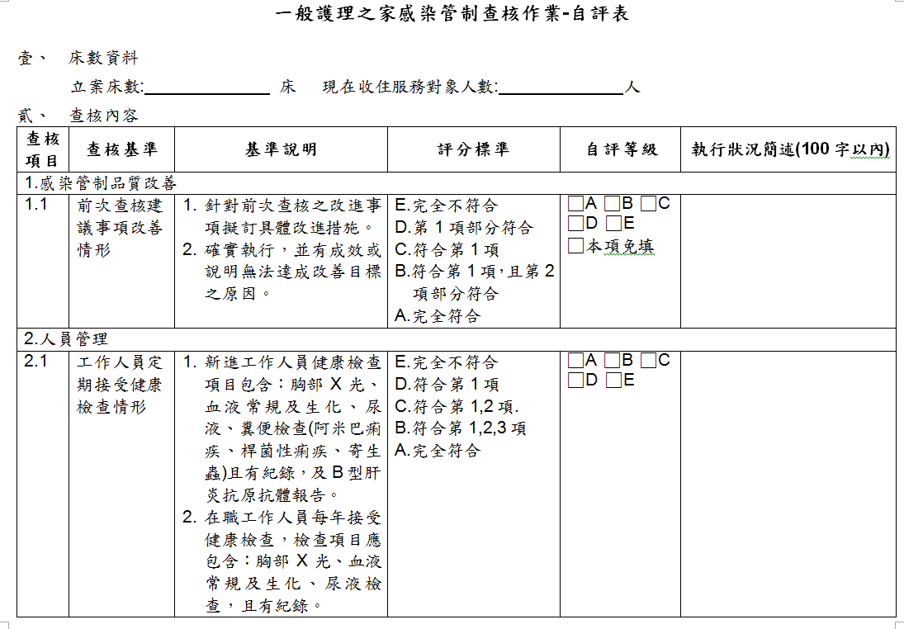

自評表填報注意事項(3/5)
21

Slide 22
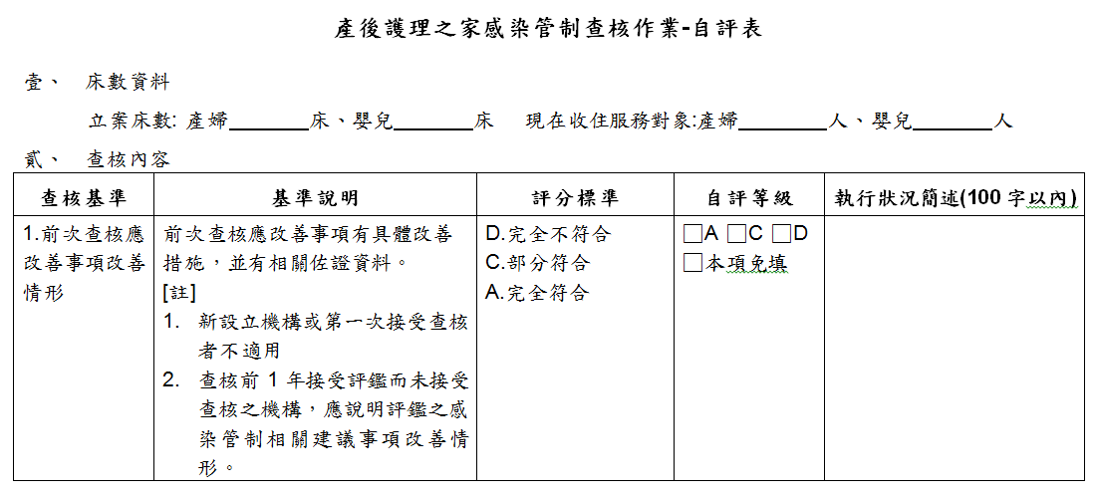

自評表填報注意事項(4/5)
22

Slide 23
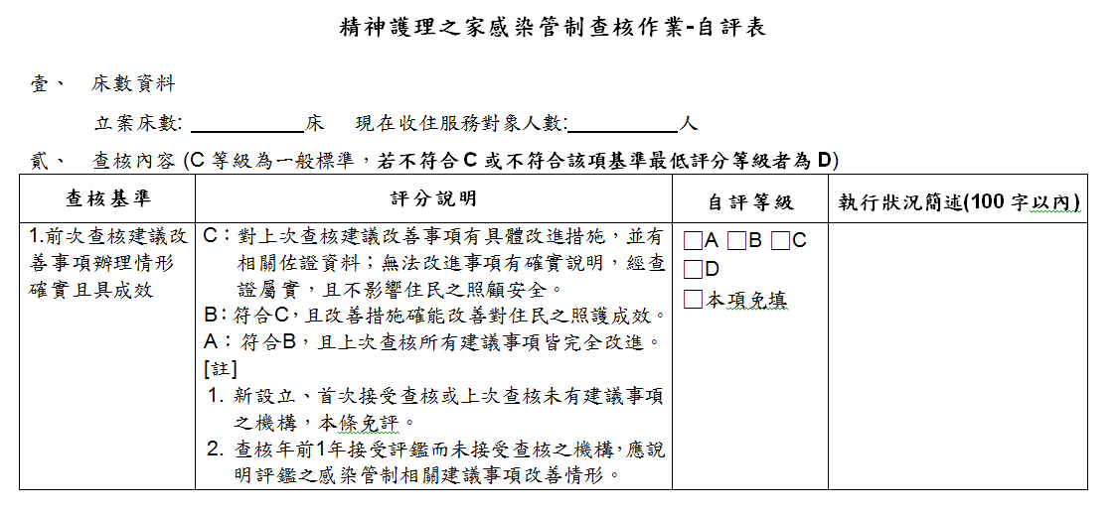
自評表填報注意事項(5/5)
23

Slide 24
實地查核

Slide 25
實地查核排程突發狀況因應方案
天災(如颱風、地震等)
  視受災狀況，或依「行政院人事行政局」公告停止上班及上課規定，由衛生局彈性調整，並通知相關單位
下列情形由衛生局依實際狀況與相關單位研商確認後調整，並呈報及通知相關單位
  國內或受查機構臨時發生重大疫情
  服務對象有重大事件需立即處理者，如嚴重暴力、重大傷害等。
  受查機構因無法抗拒之天然災害或人為因素，致設施設備嚴重受損者
Notes:
查核日期確定後原則上不再調整，惟發生可能突發狀況之因應方案如下
天災(如颱風、地震等)：將視受查機構、查核委員、各縣市衛生局所在地受災狀況，或依「行政院人事行政局」公告停止上班及上課規定，由各縣市衛生局依實際狀況彈性調整，並通知相關單位。
下列情形由各縣市衛生局依實際狀況與相關單位研商確認後調整，並呈報及通知相關單位。
國內或受查機構臨時發生重大疫情。
服務對象有重大事件需立即處理者，如嚴重暴力、重大傷害等。
受查機構因無法抗拒之天然災害或人為因素，致設施設備嚴重受損者。

Slide 26
進行程序
合計約120-140分鐘
會前會
人員介紹及流程說明
受查機構簡報
實地查核作業
查核結果整理與討論
查核團隊與受查機構意見交流
簽署查核表
Notes:
會前會：衛生局人員應說明受查機構近期感染管制異常或群突發事件，由查核團隊針對受查機構之概況進行討論及釐清相關疑義，以建立初步查核共識。
人員介紹及流程說明：(說明委員推舉)由查核委員說明查核目的與預定流程，並介紹查核團隊成員；由受查機構介紹陪同人員。
受查機構簡報：由受查機構進行感染管制執行重點及前次查核改善情形等報告。
實地查核作業：查核委員依疾管署公布之查核基準及評分說明進行查核及填寫「查核表」。
查核結果整理與討論：查核團隊針對查核結果逐一確認。

Slide 27
干擾查核進行之情況處理
「干擾查核進行」之定義
  查核委員在查核過程中遭受恐嚇、威脅。
  查核委員在查核過程中，機構人員對查核有意見並產生爭執。
若發生干擾查核進行之情況，經衛生局人員提醒3次未改善，應由查核委員召開會議討論是否中止查核
若決定中止，成績以中止查核時已完成之查核項目計算，並呈報及通知相關單位。

Slide 28
查核團隊與受查機構意見交流
查核團隊與受查機構意見交流
  查核團隊說明查核結果、與受查機構進行意見交流與確認
  說明內容應與查核表上建議內容一致
受查機構可針對查核結果有意見之部分，提出補正資料；經查核團隊成員討論後，當場進行決議。
若受查機構對部分基準之查核結果未能與查核成員達成共識，則請列舉於查核表之「受查機構回饋意見」欄位。
Notes:
查核團隊與受查機構意見交流：
由查核團隊說明查核結果及與受查機構進行意見交流與確認，說明內容應與查核表上建議內容一致。
受查機構可針對查核結果有意見之部分，提出補正資料；經查核團隊成員討論後，當場進行決議。
若受查機構對部分基準之查核結果未能與查核成員達成共識，則請列舉於查核表之「受查機構回饋意見」欄位。
於意見交流過程中，查核委員應秉持「專業」、「客觀」、「理性」原則並引導討論，確保討論交流過程之「平和」與「效率」。

Slide 29
查核結果處理
衛生局最遲應於實地查核作業完成二週內將「查核結果」、「缺失及建議事項執行成果一覽表」函知受查機構，「缺失事項」請受查機構限期改善；而「建議事項」請受查機構參酌辦理。
缺失事項
  評分等級勾選為「D」、「E」項目之意見
建議事項
  評分等級勾選為「B」、「C」項目之意見及「其他建議」

Slide 30
查核結果疑義處理
受查機構若於查核表之「受查機構回饋意見」欄位填寫未能與查核成員達成共識之查核結果事項
各縣市衛生局應提供書面答復，必要時可請查核委員提供意見
受查機構若發現查核結果文件內容與查核當日取得之查核表內容不同或有疑義
於衛生局訂定限期內函知衛生局
衛生局重新進行內容核對和確認，如有修正，應重新函知受查機構
除成績計算或繕打有誤外，查核成績不予修改。

Slide 31
追蹤輔導及複查
追蹤輔導
  各縣市衛生局應要求轄區內受查機構限期回復改善情形(填寫「缺失及建議事項執行成果一覽表」step2機構填寫欄位)，並進行後續追蹤輔導。
複查
  受查機構查核成績「達C以上比率」未達60%者，須由各縣市衛生局加強追蹤輔導及複查。

Slide 32
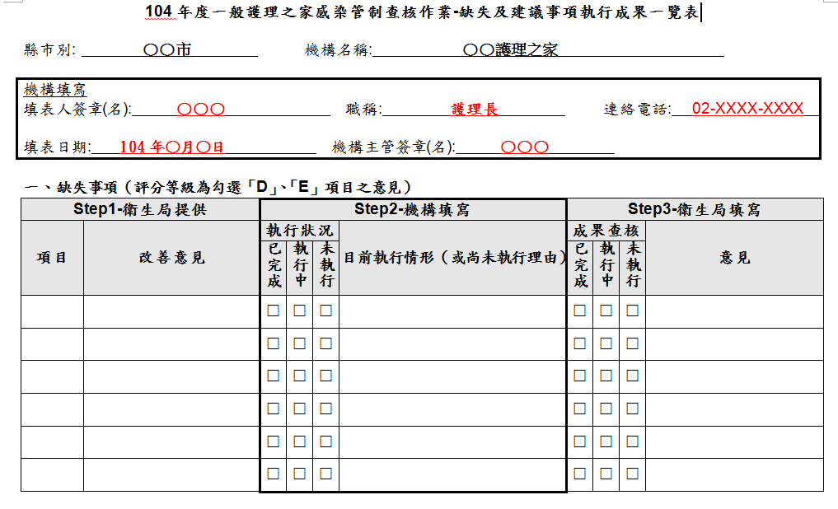

104年度一般/產後/精神護理之家感染管制查核作業-缺失及建議事項執行成果一覽表(1/2)
32

Slide 33
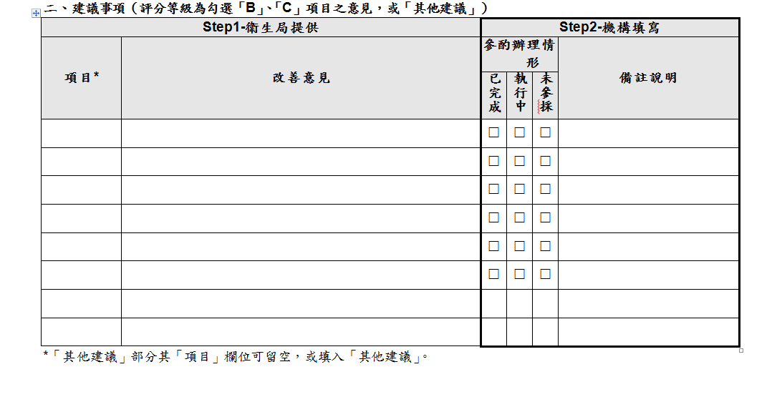
104年度一般/產後/精神護理之家感染管制查核作業缺失及建議事項執行成果一覽表(2/2)

Slide 34
104年度護理機構感染管制查核
基準評量共識說明

Slide 35
一般護理之家

Slide 36
一般護理之家(1/12)
檢閱文件以查核年及查核前1年資料為準。
查核項目 | 查核基準 | 基準說明 | 評核方式/ 操作說明 | 評分標準 | 評量共識
1.感染管制品質改善
1.1 | 前次查核建議事項改善情形 | 針對前次查核之改進事項擬訂具體改進措施。 確實執行，並有成效或說明無法達成改善目標之原因。 | 文件檢閱 現場訪談 與負責人員現場會談。 檢閱改善情形之相關文件。 檢視各相關建議是否依建議改善。 請機構負責人說明改進內容及成效。 第1次參加查核之機構，本項得為不適用項目。 查核前1年接受評鑑而未接受查核之機構，應說明評鑑之感染管制相關建議事項改善情形。 | E.完全不符合 D.第1項部分符合 C.符合第1項 B.符合第1項，且第2項部分符合 A.完全符合 | 第1次參加查核且查核前一年未接受評鑑之機構，本項不適用。 第1次參加查核且查核前一年有接受評鑑之機構，得於自評時自行決定是否要適用本項。

Slide 37
一般護理之家(2/12)
查核 項目 | 查核基準 | 基準說明 | 評核方式/ 操作說明 | 評分標準 | 評量共識
2.人員管理
2.1 | 工作人員定期接受健康檢查情形 | 新進工作人員健康檢查項目包含：胸部X光、血液常規及生化、尿液、糞便檢查(阿米巴痢疾、桿菌性痢疾、寄生蟲)且有紀錄，及B型肝炎抗原抗體報告。 在職工作人員每年接受健康檢查，檢查項目應包含：胸部X光、血液常規及生化、尿液檢查，且有紀錄。 廚工及供膳人員除上述檢查項目外，另須增加A型肝炎、傷寒（糞便）及寄生蟲檢查。 了解健康檢查報告並對於檢查異常值之項目，有追蹤輔導計畫。 | 文件檢閱 檢閱健康檢查報告書及相關處理紀錄。 新進工作人員、在職工作人員廚工及供膳人員之健康檢查項目應與基準說明內容相符。 工作人員包括自行聘用及外包之人力。 依據疾病管制署公告之人口密集機構感染管制措施指引。 新進人員健檢日期應於到職前完成。 | E.完全不符合 D.符合第1項 C.符合第1,2項 B.符合第1,2,3項 A.完全符合 | 資料應依照個資法保密。 請機構協助列冊註明人員之到職日及健檢日。 新進工作人員健康檢查以到職日前3個月之檢查報告為主。 在職人員在同一負責人的機構轉換執業地點，視為新進工作人員。 健康檢查應於可核發合法檢驗報告的機構辦理。

Slide 38
一般護理之家(3/12)
查核 項目 | 查核基準 | 基準說明 | 評核方式/ 操作說明 | 評分標準 | 評量共識
2.2 | 服務對象健康檢查及健康管理情形 | 服務對象入住前應提供體檢文件，體檢項目包括胸部Ⅹ光、糞便(阿米巴痢疾、桿菌性痢疾及寄生蟲感染檢驗陰性）、血液常規及生化、尿液檢查，並有完整紀錄。 服務對象每年接受1次健康檢查，至少包括胸部Ⅹ光、血液常規及生化、尿液檢查，並有完整紀錄。 針對個別檢查結果進行追蹤處理與個案管理。 | 文件檢閱 以疾病管制署公告之人口密集機構感染管制措施指引為原則： 入住時應有最近三個月內X光檢驗報告，阿米巴痢疾及桿菌性痢疾須在入住前一星期內檢查，或安排區隔一週，觀察有無腸道傳染病疑似症狀，經確認無虞後，才入住一般住房。 服務對象每年接受體檢，可配合成人健檢或老人健檢，若無腸道症狀，體檢項目不包括阿米巴痢疾、桿菌性痢疾。 由醫院入住之服務對象，直接從醫院過來的，已做過體檢，而阿米巴痢疾及桿菌性痢疾醫院未驗，若為緊急入住，應先將服務對象隔離，並在病歷內載明原因及補驗日期。 | E.完全不符合。 D.符合第1項。 C.符合第1,2項。 B.符合第1,2項，且第3項部分符合。 A.完全符合。 | 服務對象入住前體檢項目若有任一項未完成，則評分評為「E」。 服務對象若由其他類似機構轉入，亦須有合於效期內的入住前體檢文件。

Slide 39
一般護理之家(4/12)
查核 項目 | 查核基準 | 基準說明 | 評核方式/ 操作說明 | 評分標準 | 評量共識
2.3 | 服務對象及工作人員接受疫苗注射情形 | 依規定繕造、提報流感疫苗等預防接種名冊，並配合政策施打疫苗。未施打疫苗者之原因，留有紀錄。 具有鼓勵服務對象與工作人員接種疫苗之策略。 | 文件檢閱 檢閱預防性疫苗接種紀錄（接種清冊）。 工作人員預防接種疫苗可參考疾病管制署「醫療照護人員預防接種建議」。 | E.完全不符合。 C.符合第1項。 A.完全符合。 | 未施打疫苗的原因，包括經醫師評估不適合接種者(如對蛋白質或疫苗其他成份過敏者、懷孕等)。 機構需有宣導活動且有實際與具體之鼓勵策略，如教育訓練、提供宣傳文宣等。

Slide 40
一般護理之家(5/12)
查核 項目 | 查核基準 | 基準說明 | 評核方式/ 操作說明 | 評分標準 | 評量共識
2.4 | 新進工作人員職前及在職教育訓練計畫及辦理情形 | 新進工作人員至少接受4小時感染管制職前訓練、傳染病緊急事件處理及實地操作等，應於到職後1個月內完成。 在職教育訓練每年應至少接受4小時之感染管制相關課程。 機構內辦理教育訓練應有評值。 訂有工作人員參與機構外各類教育訓練辦法。 | 文件檢閱 檢閱辦理新進工作人員職前訓練及在職教育之項目、內容及紀錄。 工作人員係醫師、護理人員、物理治療師(生)、職能治療師(生)、營養師、藥師(生)、社工師(員)、照顧服務員等。 | E.完全不符合 D.符合第1項 C.符合第1,2項 B.符合第1,2,3項 A.完全符合 | 工作人員接受感染管制教育訓練可包含機構內及機構外訓練，課程只要與感染管制相關即可。 政府部門及衛生單位數位學習網(如疾管署傳染病數位學習網等)錄製之感染管制相關課程亦可列計，但須提出證明文件。 兼職人員亦須接受訓練，以保障服務對象。 為利外籍員工學習，應考慮將相關課程或訓練資料翻譯成適當語言。

Slide 41
相關數位學習課程
全球資訊網（http://www.cdc.gov.tw）
傳染病數位學習網（http://e-learning.cdc.gov.tw）
  路徑:本署全球資訊網/專業版/衛教與教材/傳染病數位學習網

Slide 42
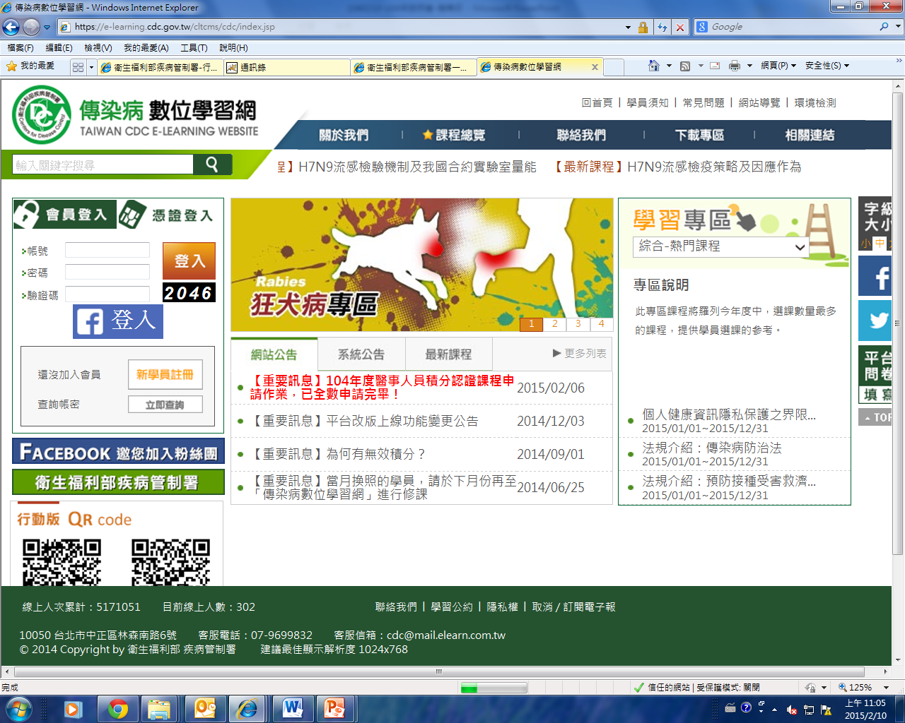
帳號
密碼
註冊

Slide 43
一般護理之家(6/12)
查核 項目 | 查核基準 | 基準說明 | 評核方式/ 操作說明 | 評分標準 | 評量共識
3.環境管理
3.1 | 機構環境清潔及病媒防治措施情形 | 每日清掃機構內外環境且無異味，並有紀錄。 每3個月機構內外環境消毒1次並有紀錄。 有具體杜絕蚊蟲害之防治措施及設施，如紗窗、紗門等。 委外清潔公司作蚊蟲害防治，應有佐證文件。 | 文件檢閱 實地察看 以疾病管制署公告之人口密集機構感染管制措施指引為原則： 檢閱清掃、消毒、害蟲防治、檢討改進等相關紀錄。若工作外包，請提供合約。 實地察看內外環境及設施。 環境消毒作業可自行進行，亦可委外進行，惟均需有消毒紀錄資料可查證。 | E.完全不符合。 D.符合第1項。 C.符合第1, 2項。 B.符合第1,2,3項。 A.完全符合（無委外機構僅需符合第1,2,3項）。

Slide 44
一般護理之家(7/12)
查核 項目 | 查核基準 | 基準說明 | 評核方式/ 操作說明 | 評分標準 | 評量共識
4.防疫機制
4.1 | 防疫機制建置情形 | 服務對象體溫每日至少測量1次，工作人員體溫每週至少測量1次，且有完整紀錄。 呼吸道傳染病、腸道傳染病、不明原因發燒及群聚感染事件應訂有作業流程及通報辦法且依規定按時通報(即依「人口密集機構傳染病監視作業注意事項」規定按時上網登載)。 配置洗手設施及實施手部衛生作業。 | 文件檢閱 現場訪談 檢閱服務對象體溫紀錄表，是否每日量測服務對象體溫至少1次及有否異常。 檢閱服務對象體溫通報資料，口述或實際操作電腦。. 檢閱通報作業流程。 訪談工作人員是否熟悉。 每間寢室有洗手設施包含(乾)洗手液或酒精性消毒液且在效期內，並實地察看其設施。 公共區域(如：餐廳、廁所等)張貼衛生宣導品或警語，並設置洗手設施。 抽測工作人員是否正確執行洗手步驟 | E.未符合D者。 D.符合第1, 2, 3, 4, 5項。 C.符合第1, 2, 3, 4, 5, 6項。 B.符合第1, 2, 3, 4, 5, 6, 7項。 A.完全符合。 | 洗手設施及實施手部衛生作業 乾洗手液若分裝使用，原則上效期以1個月為限。 須檢核人員於洗手五時機：接觸服務對象前、執行清潔或無菌操作技術前、暴露服務對象體液及黏液風險後、接觸服務對象後、接觸服務對象周遭環境後的洗手正確性。

Slide 45
一般護理之家(8/12)
查核 項目 | 查核基準 | 基準說明 | 評核方式/ 操作說明 | 評分標準 | 評量共識
4.1 | 防疫機制建置情形 | 訪客管理機制。 器材及醫療用品管理。 | 訂有家屬或訪客的防疫機制，並提供手部衛生設備，包括管理規範、填寫訪客紀錄單並有保存記錄，探訪前後均應洗手，必要時戴口罩。 換藥車上應備有蓋之感染性垃圾桶並定期清理。 對於沾有血液、引流液，體液之環境及儀器，應以500ppm之漂白水擦拭，並能正確調配稀釋濃度。 |  | 訪客管理機制 能依據不同疫情(機構內發生疫情或配合政府發布疫情警示等)訂定規範，如訪客時間、體溫監測及注意事項等。 訪客紀錄單建議登記探訪日期、訪客姓名、被探訪者(服務對象)之姓名、房號或床號和雙方關係等，以利發生疫情時追蹤查詢。 器材及醫療用品管理：物品(如無菌敷料、器械等)應經消毒，藥品應在效期內。

Slide 46
一般護理之家(9/12)
查核 項目 | 查核基準 | 基準說明 | 評核方式/ 操作說明 | 評分標準 | 評量共識
4.1 | 防疫機制建置情形 | 防疫物資管理 服務對象轉介送醫流程。 制定感染管制手冊確實執行並定期更新。 | 防疫物資管理包括：防護裝備物資(如：口罩、手套等)應定期檢視有效期限並有紀錄、應儲放於通風場所，外科口罩及手套等防護物資應有適當儲備量(即至少為該機構所有住民及工作人員一星期之使用量為安全用量)，並應製作庫存量報表。 訂定疑似感染傳染病者之轉介送醫流程(包含安全防護、病患隔離、動線清消等)，及送醫過程紀錄(含症狀描述、防護措施、送醫院名稱及護送人等)，並有文件備查。 轉送疑似感染傳染病者就醫或進行相關個人照護時，應配帶口罩、手套及隔離衣(視需要)，做好個人衛生。 |  | 感染管制手冊 各機構應依機構特性制定手冊內容，相關資訊可至疾管署網站查詢。 定期更新的期限由機構自訂，至少每年檢視或更新1次(須紀錄日期)，但若遇有緊急疫情，如H7N9流感等，則需及時檢視防疫機制是否足以因應，並做必要的更新。

Slide 47
一般護理之家(10/12)
查核 項目 | 查核基準 | 基準說明 | 評核方式/ 操作說明 | 評分標準 | 評量共識
4.2 | 隔離空間設置及使用情形 | 設有隔離空間且在立案面積內，並具獨立空調、衛浴設備。 隔離空間、位置符合感染管制相關規定。 明確規範隔離空間使用對象。 訂有各類 (應包含呼吸道、泌尿道、腸胃道、皮膚性感染、住民轉換之消毒等項目)隔離措施標準作業流程，並依個案需求提供合宜的隔離照護技術。 | 文件檢閱 實地察看 檢閱隔離室使用規定。 察看是否設置隔離室及其動線。 隔離室含在申請的床數中。 隔離室適用對象為新入住或疑似感染個案。 機構建築物內設有內化之隔離室。 隔離室具有獨立的空調及衛浴設備，隔離室區域應具有良好動線管制。 | E.完全不符合。 D.符合第1項。 C.符合第1,2項。 B.符合第1,2,3項。 A.完全符合。 | 若礙於空間及硬體設備限制，對於疑似感染症之服務對象，可請醫師先研判造成感染的風險，再採取符合感染管制原則的隔離措施。 隔離空間應以單人床為主，若礙於空間限制，可將疑似相同感染症狀之住民集中照護，但須採取符合感染管制原則的隔離措施。 若礙於硬體設備不易變動，機構在規劃移動疑似傳染病個案之動線時，仍須符合感染管制原則。

Slide 48
一般護理之家(11/12)
查核 項目 | 查核基準 | 基準說明 | 評核方式/ 操作說明 | 評分標準 | 評量共識
4.3 | 侵入性照護之執行情形 | 訂有抽痰、換藥、換管路等侵入性技術之照護標準作業流程，並由護理人員執行。 護理人員依標準作業流程執行且技術正確。 定期稽核侵入性照護技術之正確性 依稽核結果，有檢討及改善措施。 | 現場抽測 現場訪談 檢閱相關技術之標準流程及稽核制度。 抽測護理人員正確執行抽痰、換藥、換管路等侵入性照護。（其中一樣即可） 訪談服務對象該機構之侵入性照護由誰執行。 | E.完全不符合。 D.符合第1,2項。 C.符合第1,2,3項。 B.符合第1,2,3項，且第4項部分符合。 A.完全符合。

Slide 49
一般護理之家(12/12)
查核 項目 | 查核基準 | 基準說明 | 評核方式/ 操作說明 | 評分標準 | 評量共識
4.4 | 服務對象感染預防、處理及監測情形 | 訂有服務對象感染預防評估措施、處理辦法及流程並確實執行，如有發生感染案件應逐案及定期(至少每半年)，檢討並有改善方案。 針對服務對象感染有監測紀錄，且紀錄完整。 | 文件檢閱 現場訪談 檢視資料。 請教工作人員，如何執行。 | E.完全不符合。 D.第1項部分符合。 C.符合第1項。 B.符合第1項且第2項部分符合。 A.完全符合。

Slide 50
產後護理之家

Slide 51
產後護理之家(1/10)
檢閱文件以查核年及查核前1年資料為準。
查核基準 | 基準說明 | 評量方式 | 評分標準 | 評量共識
1.前次查核應改善事項改善情形 | 前次查核應改善事項有具體改善措施，並有相關佐證資料。 [註] 新設立機構或第一次接受查核者不適用 查核前1年接受評鑑而未接受查核之機構，應說明評鑑之感染管制相關建議事項改善情形。 | 檢視文件 訪談工作人員 | D.完全不符合 C.部分符合 A.完全符合 | 第1次接受查核而查核前1年有接受評鑑之機構，本項亦不適用。

Slide 52
產後護理之家(2/10)
查核基準 | 基準說明 | 評量方式 | 評分標準 | 評量共識
2.工作人員定期健康檢查 | 機構有工作人員最近一年內健康檢查結果，其中肺結核檢查報告值（胸部X光）必須為正常。 其他檢查項目如有異常者，應有追蹤輔導紀錄。 到職未滿一個月之新進人員，已完成健檢（尚未有檢驗結果，視同已辦理）。 廚工/廚師健康檢查另需包含A型肝炎、傷寒、桿菌痢疾及阿米巴痢疾。 | 檢視文件 工作人員健康檢查結果有醫師核章 異常處理資料 訪談負責人及工作人員 | D.完全不符合，或未達C C.符合第1,2項 B.符合C，且符合4項中共3項 A.完全符合 | 資料應依照個資法保密。 請機構協助列冊註明工作/新進人員之到職日及健檢日。 新進人員健康檢查以到職日前3個月之檢查報告為主。 工作人員在同一負責人的機構轉換執業地點，視為新進人員。 健康檢查應於可核發合法檢驗報告的機構辦理。

Slide 53
產後護理之家(3/10)
查核基準 | 基準說明 | 評量方式 | 評分標準 | 評量共識
3.配合政府政策施打疫苗 | 鼓勵工作人員及服務對象接種疫苗，並有接種情形紀錄。 具有鼓勵工作人員與服務對象接種疫苗之策略。 [註] 工作人員預防接種疫苗可參考疾病管制署「醫療照護人員預防接種建議」。服務對象(包括嬰兒及產婦)預防接種疫苗可參考疾病管制署「我國現行預防接種時程」及「成人預防接種時程」所列項目。 | 檢視文件 | D.完全不符合，或未達C C.符合第1項 A.完全符合 | 機構需有宣導活動且有實際與具體之鼓勵接種疫苗策略，如教育訓練、提供宣傳文宣等。

Slide 54
產後護理之家(4/10)
查核基準 | 基準說明 | 評量方式 | 評分標準 | 評量共識
4.感染管制在職教育 | 護理人員每年內接受4小時感染管制教育訓練（新進護理人員應於半年內完成）。 訂有護理人員感染管制教育訓練計畫，內容包括標準防護措施、感染途徑別防護措施、群突發之偵測與處理等。 其他工作人員50%以上，每年至少接受2小時感染管制教育訓練。 | 檢視文件 訪談護理人員與工作人員 | D.完全不符合，或未達C C.符合第1項 B.符合C，且符合3項中共2項 A.完全符合 | 護理/工作人員接受感染管制教育訓練可包含機構內及機構外訓練，課程只要與感染管制相關即可。 政府部門及衛生單位數位學習網(如疾管署傳染病數位學習網等)錄製之感染管制相關課程亦可列計，但須提出證明文件。 含兼職護理/工作人員。 為利外籍員工學習，應考慮將相關課程或訓練資料翻譯成適當語言。

Slide 55
產後護理之家(5/10)
查核基準 | 基準說明 | 評量方式 | 評分標準 | 評量共識
5.訪客管理機制 | 機構訂有訪客、陪客作業管理規範，並張貼於機構明顯之處。 機構訂有出入嬰兒室之流程管控。 提供訪客維持手部衛生所需設施。 產婦有被告知訪客、陪客作業管理規範及感染管制預防辦法等。 工作人員知道如何執行訪客、陪客作業管理規範。 定期檢討必要時予以修正。 配合政府疫情需要進行訪客體溫監測。 | 檢視文件 觀察現場 訪談產婦及工作人員 | D.完全不符合，或未達C C.符合第1,2,3,4項 B.符合第1,2,3,4,5項 A.完全符合 | 能依據不同疫情(機構內發生疫情或配合政府發布疫情警示等)訂定規範。 建議登記探訪日期、訪客姓名、被探訪者(服務對象)之姓名、房號或床號和雙方關係等，以利發生疫情時追蹤查詢。
Notes:
參考評鑑基準以及103年查核基準

Slide 56
產後護理之家(6/10)
查核基準 | 基準說明 | 評量方式 | 評分標準 | 評量共識
6.內外環境清潔及病媒防治 | 機構內外環境整潔、地面乾燥，且無障礙物品。 設有產婦退住後房間（含嬰兒床）清潔與消毒之紀錄。 機構每半年至少實施一次環境消毒及病蟲害防治措施且有紀錄。 訂有機構環境清潔維護及病媒防治辦法。 定期檢討必要時予以修正。 | 觀察現場(觀察住房及嬰兒室的清潔及機構內環境整潔) 檢視文件 | D.完全不符合，或未達C C.符合5項中共3項 B.符合5項中共4項 A.完全符合

Slide 57
產後護理之家(7/10)
查核基準 | 基準說明 | 評量方式 | 評分標準 | 評量共識
7.防疫物資設置及儲放 | 防疫物資放置通風場所，且有適當安全量。 防疫物資定期檢視有效日期並紀錄。 [註] 安全量為當機構疫情發生時，需儲備足夠機構維持一星期緊急應變之使用量（如：口罩、手套、隔離衣及護目鏡等，可由機構依實際管理作業自行評估其需求量），以保障服務對象及工作人員之安全及健康。 | 檢視文件 觀察現場 | D.任一項不符合 A.完全符合

Slide 58
產後護理之家(8/10)
查核基準 | 基準說明 | 評量方式 | 評分標準 | 評量共識
8.感染管制機制 | 訂有感染管制預防、突發事件處理、洗手標準作業、工作人員及住民體溫監測作業（含外包工作人員）及不明原因發燒人員之處理辦法(含作業流程)。 配合疾病管制署人口密集機構傳染病監視作業之登錄及通報。 每季進行感染事件之分析檢討。 對異常狀況有完善的處理措施及追蹤改善紀錄。 | 檢視文件、紀錄或檢討報告 訪談負責人及工作人員 | D.完全不符合，或未達C C.符合4項中共2項 B.符合4項中共3項 A.完全符合

Slide 59
產後護理之家(9/10)
查核基準 | 基準說明 | 評量方式 | 評分標準 | 評量共識
9.手部衛生之遵從性 | 洗手設備之位置（包括酒精性乾洗手液）及數量（每6-8床應設置一個）符合實際需要。 護理人員及照顧人員確實執行洗手技術，包括:(1)接觸產婦之前；(2)執行無菌技術操作之前；(3)有接觸產婦體液風險之後；(4)接觸產婦之後；(5)接觸產婦周遭環境之後；(6)接觸嬰兒前；(7)接觸嬰兒後。 設有手部衛生遵從性有管控與查核辦法。 確實執行手部衛生遵從性管控與查核並有紀錄。 | 觀察現場 檢視文件(監測時間/頻率由機構依情況自訂。建議包括：(1)洗手技術正確率；(2)洗手時機正確率監控) 訪談護理人員 | D.完全不符合，或未達C C.符合4項中共2項 B.符合4項中共3項 A.完全符合

Slide 60
產後護理之家(10/10)
查核基準 | 基準說明 | 評量方式 | 評分標準 | 評量共識
10.設置嬰兒隔離觀察室及使用情形 | 設有獨立空間之隔離觀察室，並有洗手台或乾洗手液。 隔離觀察室有獨立空調及獨立出入口。 有隔離觀察室使用規定。 訂有呼吸道、腸胃道、皮膚性感染等項目的隔離辦法(含作業流程)，並依個案需求，提供合宜的照護技術。 | 觀察現場 檢視文件 | D.完全不符合，或未達C C.符合第1項 B.符合C，且符合4項中共2-3項 A.完全符合
11.訂有疑似感染傳染病者之處理流程 | 轉送疑似感染傳染病者就醫或進行相關個人照護時，應配帶口罩、手套及隔離衣(視需要)，做好個人衛生，並有紀錄。 | 檢視文件 | D.完全不符合 C部分符合 A.完全符合

Slide 61
精神護理之家

Slide 62
精神護理之家(1/10)
C等級為一般標準，若不符合C或不符合該項基準最低評分等級者為D。
檢閱文件以查核年及查核前1年資料為準。
查核基準 | 評分說明 | 評量共識
1.前次查核建議改善事項辦理情形確實且具成效 | C：對上次查核建議改善事項有具體改進措施，並有相關佐證資料；無法改進事項有確實說明，經查證屬實，且不影響住民之照顧安全。 B：符合C，且改善措施確能改善對住民之照護成效。 A：符合B，且上次查核所有建議事項皆完全改進。 [註] 新設立、首次接受查核或上次查核未有建議事項之機構，本條免評。 查核年前1年接受評鑑而未接受查核之機構，應說明評鑑之感染管制相關建議事項改善情形。 | 首次接受查核而查核前1年有接受評鑑之機構，本條亦免評。

Slide 63
精神護理之家(2/10)
查核基準 | 評分說明 | 評量共識
2.提供員工定期健康檢查 | C： 依「勞工健康保護規則」辦理新進員工及在職員工健康檢查，並有體檢合格證明。 聘有廚工者，廚工應符合食品良好衛生規範規定。 B：符合C，且設置專責人員，負責健康檢查結果異常員工提供追蹤或健康管理之服務。 A：符合B，且： 對員工健康檢查及體檢結果異常者之後續治療有合宜之補助措施。 設有員工健康促進的機制。 | 資料應依照個資法保密。 請機構協助列冊註明員工之到職日及健檢日。 新進員工健康檢查以到職日前3個月之檢查報告為主。 員工在同一負責人的機構轉換執業地點，視為新進員工。 健康檢查應於可核發合法檢驗報告的機構辦理。

Slide 64
精神護理之家(3/10)
查核基準 | 評分說明 | 評量共識
2.提供員工定期健康檢查 | [註] 1.勞工健康保護規則（102年1月22日修正）-第11條：「雇主僱用勞工時，應就下列規定項目實施一般體格檢查」： 一、作業經歷、既往病史、生活習慣及自覺症狀之調查。 二、身高、體重、腰圍、視力、辨色力、聽力、血壓及身體各系統或部位之理學檢查。 三、胸部Ｘ光（大片）攝影檢查。 四、尿蛋白及尿潛血之檢查。 五、血色素及白血球數檢查。 六、血糖、血清丙胺酸轉胺（ALT）、肌酸酐（creatinine）、膽固醇、三酸甘油酯之檢查。 七、其他經中央主管機關指定之檢查。 前項檢查未逾第十二條規定之定期檢查期限，經勞工提出證明者得免實施一般體格檢查。 第一項體格檢查紀錄應參照附表十一為之，並至少保存七年。 2.勞工健康保護規則（102年1月22日修正）-第12條：「雇主對在職勞工，應依下列規定，定期實施一般健康檢查」： 一、年滿六十五歲以上者，每年檢查一次。 二、年滿四十歲以上未滿六十五歲者，每三年檢查一次。 三、未滿四十歲者，每五年檢查一次。 前項一般健康檢查項目及檢查紀錄，應依前條規定辦理。但經檢查為先天性辨色力異常者，得免再實施辨色力檢查。 實施第一項健康檢查及前條體格檢查時，雇主得於勞工同意下，一併進行口腔癌、大腸癌、女性子宮頸癌及女性乳癌之篩檢，其檢查結果不列入一般體格（健康）檢查紀錄表。 前項篩檢之對象、時程、資料申報、經費及其他規定事項，依中央衛生主管機關之規定辦理。

Slide 65
精神護理之家(4/10)
查核基準 | 評分說明 | 評量共識
3.住民健康管理措施 | C：住民入住前應提供體檢文件，體檢項目包括胸部Ⅹ光、血液常規及生化、尿液及糞便檢查(阿米巴痢疾、桿菌性痢疾及寄生蟲感染檢驗陰性），並完整有紀錄。 B:符合C，且 住民每年接受1次健康檢查，至少包括胸部Ⅹ光、血液常規及生化、尿液檢查，並完整有紀錄。 配合國家政策施打疫苗。未施打疫苗者之原因，留有紀錄。 A:符合B，且 具有鼓勵住民接種疫苗之策略。 針對個別檢查結果進行追蹤處理與個案管理。 | 依疾病管制署「人口密集機構感染管制措施指引」，入住時應有最近三個月內X光檢驗報告，和入住前一週內阿米巴痢疾、桿菌性痢疾及寄生蟲感染檢驗陰性書面報告，未提出書面報告者，應安排獨立或隔離空間區隔一週，觀察有無腸道傳染病疑似症狀，經確認無虞後，始能入住一般住房。 未施打疫苗的原因，包括經醫師評估不適合接種者(如對蛋白質或疫苗其他成份過敏者、懷孕等)。 機構需有宣導活動且有實際與具體之鼓勵接種疫苗策略，如教育訓練、提供宣傳文宣等。

Slide 66
精神護理之家(5/10)
查核基準 | 評分說明 | 評量共識
4.工作人員感染管制教育訓練 | C： 工作人員每年接受至少4小時感染管制教育訓練課程。 新進人員應於到職後6個月內完成感染管制教育訓練課程。 B：符合C，且新進人員於到職後6個月內完成6小時感染管制教育訓練課程。 A：符合B，且有完整紀錄。 [註] 各類工作人員係指護理機構分類設置標準中所規定的人員，含兼任人員。 | 工作人員接受感染管制教育訓練可包含機構內及機構外訓練，課程只要與感染管制相關即可。 政府部門及衛生單位數位學習網(如疾管署傳染病數位學習網等)錄製之感染管制相關課程亦可列計，但須提出證明文件。 為利外籍員工學習，應考慮將相關課程或訓練資料翻譯成適當語言。

Slide 67
精神護理之家(6/10)
查核基準 | 評分說明 | 評量共識
5.訪客管理機制 | C：訂有訪客管理規範並張貼於入口處，並依疫情不同等級，分級管制訪客 B：符合C，且提供訪客維持手部衛生所需設施 A：符合B，且配合政府疫情需要進行訪客體溫監測 | 建議登記探訪日期、訪客姓名、被探訪者(服務對象)之姓名、房號或床號和雙方關係等，以利發生疫情時追蹤查詢。
6.環境清潔衛生 | A： 清潔及定期消毒機構內外環境無異味，且裝置垃圾器具符合衛生原則 機構應有防蚊、蠅、鼠、蟑措施，如：紗窗、捕蚊燈、殺蚊劑、滅鼠藥、殺蟲劑等。 每半年至少1次環境消毒，並有紀錄。

Slide 68
精神護理之家(7/10)
查核基準 | 評分說明 | 評量共識
7.防疫物資設置及儲放 | A： 防疫物資放置通風場所，且有適當安全量。 防疫物資定期檢視有效日期並紀錄。 [註] 安全量為當機構疫情發生時，需儲備足夠機構維持一星期緊急應變之使用量（如：口罩、手套、隔離衣及護目鏡等，可由機構依實際管理作業自行評估其需求量），以保障服務對象及工作人員之安全及健康。

Slide 69
精神護理之家(8/10)
查核基準 | 評分說明 | 評量共識
8.建置防疫機制 | C： 住民體溫每日至少測量1次，工作人員體溫每週至少測量1次，且有完整紀錄。 依「人口密集機構傳染病監視作業注意事項」規定之監測傳染病按時上網通報。 B:符合C，且 依C-2監測之傳染病，應有住民處置過程紀錄。 配置洗手設施(如各房室至少設有一個洗手台或乾式洗手液)及實施正確洗手步驟。 A:符合B，且 制定感染管制手冊確實執行並定期更新。 設置隔離空間且符合感染控制相關規定，並明確規範隔離空間使用對象。 | 感染管制手冊： 各機構應依機構特性制定手冊內容，相關資訊可至疾管署網站查詢。 定期更新的期限由機構自訂，至少每年檢視或更新1次(須紀錄日期)，但若遇有緊急疫情，如H7N9流感等，則需及時檢視防疫機制是否足以因應，並做必要的更新。

Slide 70
精神護理之家(9/10)
查核基準 | 評分說明 | 評量共識
8.建置防疫機制 |  | 隔離空間 若礙於空間及硬體設備限制，對於疑似感染症之服務對象，可請醫師先研判造成感染的風險，再採取符合感染管制原則的隔離措施。 隔離空間應以單人床為主，若礙於空間限制，可將疑似相同感染症狀之住民集中照護，但須採取符合感染管制原則的隔離措施。 若礙於硬體設備不易變動，機構在規劃移動疑似傳染病個案之動線時，仍須符合感染管制原則。

Slide 71
精神護理之家(10/10)
查核基準 | 評分說明 | 評量共識
9.訂有疑似感染傳染病者之處理流程 | A： 訂有呼吸道、腸道傳染病、不明原因發燒及群聚感染事件作業流程 訂有疑似感染傳染病者之處理流程，轉送疑似感染傳染病者就醫或進行相關個人照護時，應配帶口罩、手套及隔離衣(視需要)，做好個人衛生。 事件發生時依辦法確實執行，並有處理過程之紀錄。 對發生之事件有定期檢討分析報告及預防改善機制。
10.侵入性照護服務 | C： 訂有侵入性技術之照護標準流程，如：抽痰、換藥、更換管路等。 必須由已接受相關訓練之護理人員執行。 依標準流程正確執行技術。 B：符合C，且定期稽核侵入性照護技術正確。 A：符合B，且有定期追蹤檢討機制。 [註] 住民有此項需求者，不得免評。 | 無侵入性照護之機構得免評
Notes:
9. 參考評鑑及103年查核基準

Slide 72
感染管制專責人員
業已函請地方主管機關轉知機構指派感染管制專責人員，推動機構內感染管制相關工作
每300名服務對象至少指派1名專責人員，服務對象不足300名時以300名計
衛生局於執行查核時，將了解各機構指派專責人員情形
明年將列為感染管制查核基準說明項次之一

Slide 73
謝謝聆聽

